Slide 1

第15章 基本放大电路
15.1 共发射极放大电路的组成
15.2 放大电路的静态分析
15.3 放大电路的动态分析
15.4 静态工作点的稳定
15.5 放大电路的频率特性
15.6 射极输出器
15.7 差分放大电路
15.8 互补对称功率放大电路
15.9 场效应管及其放大电路

Slide 2
要 求：
第15章 基本放大电路
1. 理解放大电路的放大作用和共发射极放大电路、共集电极放大电路的性能特点。
掌握放大电路的分析方法（估算法计算静态工作点和微变等效电路法计算A_{u}、r_{i}、 r_{o} )。
3. 了解差分放大电路和基本的互补对称功率放大电路的工作原理。

Slide 3
放大的概念:
放大的目的是将微弱的变化信号放大成较大的信号。
放大的实质:
用小能量的信号通过三极管的电流控制作用，将放大电路中直流电源的能量转化成交流能量输出。
对放大电路的基本要求 ：
1. 要有足够的放大倍数(电压、电流、功率)。
2. 尽可能小的波形失真。
另外还有输入电阻、输出电阻、通频带等其它技术指标。
本章主要讨论电压放大电路，同时介绍功率放大电路。

Slide 4
15.1 共发射极放大电路的组成
1. 共发射极基本放大电路的组成
偏置电阻R_{B}--提供大小适当的基极电流，并使发射结处于正偏。
+U_{CC}
晶体管T--放大元件, i_{C}=β i_{B}。集电结反偏,发射结正偏,使晶体管工作在放大区。
R_{C}
R_{B}
C₂
+
C₁
i_{C}
i_{B}
+
+
u_{CE}
+
T
+
+
u_{BE}
R_{S}
–
R_{L}
u_{o}
u_{i}
–
+
i_{E}
–
e_{s}
–
–
共发射极基本放大电路

Slide 5
15.1 共发射极放大电路的组成
集电极电阻R_{C}--将变化的电流转变为变化的电压。
+U_{CC}
R_{C}
R_{B}
C₂
+
集电极电源U_{CC} --为电路提供能量，并使集电结反偏。
C₁
i_{C}
信号源
i_{B}
+
+
u_{CE}
+
T
+
+
u_{BE}
R_{S}
–
R_{L}
u_{o}
u_{i}
–
+
i_{E}
–
e_{s}
负载
–
–
耦合电容C₁ 、C₂ --隔离输入、输出与放大电路直流的联系，同时使信号顺利输入、输出。

Slide 6
2. 共发射极放大电路的电压放大作用
+U_{CC}
R_{C}
R_{B}
C₂
+
u_{o} = 0
u_{BE} = U_{BE}
u_{CE} = U_{CE}
u_{C1} = U_{BE}
C₁
i_{C}
+
i_{B}
+
+
u_{CE}
+
T
+
u_{BE}
–
u_{o}
u_{i}
–
i_{E}
–
–
u_{CE}
无输入信号(u_{i} = 0)时:
i_{C}
u_{BE}
i_{B}
I_{C}
U_{CE}
U_{BE}
I_{B}
O
t
O
t
O
t
O
t

Slide 7
结论：
1) 无输入信号电压时，三极管各电极都是恒定的
电压和电流:I_{B}、U_{BE}和 I_{C}、U_{CE} 。
I_{C}
I_{B}
Q
Q
I_{B}
I_{C}
U_{BE}
U_{CE}
O
O
U_{BE}
U_{CE}
(I_{B}、U_{BE})和(I_{C}、U_{CE})分别对应于输入、输出特性曲线上的一个点，称为静态工作点 Q。

Slide 8
2. 共发射极放大电路的电压放大作用
+U_{CC}
R_{C}
R_{B}
C₂
+
C₁
i_{C}
+
i_{B}
+
u_{o} = 0
u_{BE} = U_{BE}
u_{CE} = U_{CE}
u_{o} ≠ 0
u_{BE} = U_{BE}+ u_{i}
u_{CE} = U_{CE}+ u_{o}
+
u_{CE}
+
T
u_{i}
+
u_{BE}
–
u_{o}
u_{i}
–
O
t
i_{E}
–
–
i_{C}
u_{CE}
u_{o}
u_{CE} = U_{CC}－ i_{C} R_{C}
有输入信号(u_{i} ≠ 0)时
无输入信号(u_{i} = 0)时:
u_{BE}
i_{B}
u_{i}
t
O
O
t
？
U_{BE}
I_{B}
I_{C}
U_{CE}
O
t
O
t
O
t
O
t

Slide 9
结论：
2) 加上输入信号电压后，各电极电流和电压的大
小均发生了变化，都在直流量的基础上叠加了
一个交流量，但方向始终不变。
交流分量
直流分量
i_{C}
集电极电流
i_{C}
i_{C}
i_{c}
+
O
t
I_{C}
O
t
O
t
静态分析
动态分析

Slide 10
结论：
3) 若参数选取得当，输出电压可比输入电压大，
即电路具有电压放大作用。
u_{o}
u_{i}
O
t
O
t
4) 输出电压与输入电压在相位上相差180°，
即共发射极电路具有反相作用。

Slide 11
3. 直流通路和交流通路
因电容对交流和直流的作用不同。在放大电路中如果电容的容量足够大，可以认为它对交流分量不起作用，即对交流短路，而对直流可以看成开路。
直流通路：无信号时电流（直流电流）的通路，
用来计算静态工作点。
交流通路：有信号时交流分量（变化量）的通路，
用来计算电压放大倍数、输入电阻、
输出电阻等动态参数。

Slide 12
例：画出下图放大电路的直流通路
对直流信号电容 C 可看作开路（即将电容断开）
+U_{CC}
+U_{CC}
R_{C}
C₂
断开
R_{C}
断开
R_{B}
+
R_{B}
C₁
i_{C}
I_{C}
i_{B}
+
I_{B}
+
+
u_{CE}
T
+
+
T
+
+
U_{CE}
R_{S}
u_{BE}
–
R_{L}
u_{o}
U_{BE}
–
u_{i}
–
–
+
I_{E}
i_{E}
–
直流通路
e_{s}
–
–
直流通路用来计算静态工作点Q ( I_{B} 、 I_{C} 、 U_{CE} )

Slide 13
对交流信号(有输入信号u_{i}时的交流分量)
+U_{CC}
X_{C}≈ 0，C可看作短路。忽略电源的内阻，电源的端电压恒定，直流电源对交流可看作短路。
R_{C}
R_{B}
C₂
对地短路
+
C₁
i_{C}
i_{B}
+
+
短路
u_{CE}
+
T
+
+
u_{BE}
R_{S}
短路
–
R_{L}
u_{o}
u_{i}
–
+
i_{E}
–
交流通路
e_{s}
–
–
交流通路用来计算电压放大倍数、输入电阻、输出电阻等动态参数。
+
+
R_{S}
R_{C}
R_{L}
u_{O}
u_{i}
R_{B}
+
–
e_{s}
–
–

Slide 14
15.2 放大电路的静态分析
15.2.1 用放大电路的直流通路确定静态值
静态：放大电路无信号输入（u_{i} = 0）时的工作状态。
静态分析：确定放大电路的静态值。
——静态工作点Q：I_{B}、I_{C}、U_{CE} 。
分析方法：估算法、图解法。
分析对象：各极电压电流的直流分量。
所用电路：放大电路的直流通路。
设置Q点的目的：
1) 使晶体管工作于放大区，
2) 使放大电路有较佳的工作状态。
静态是动态的基础。

Slide 15
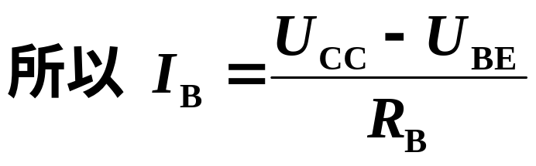
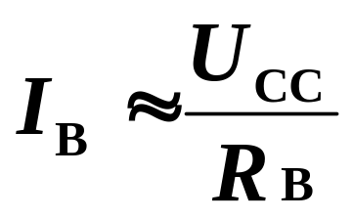
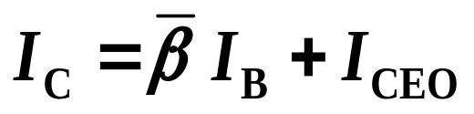
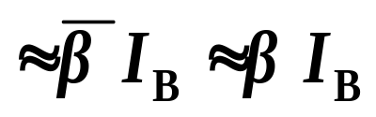
例1：用估算法计算图示电路的静态工作点。
1) 估算I_{B}
+U_{CC}
由KVL: U_{CC} = I_{B} R_{B}+ U_{BE}
R_{C}
R_{B}
I_{C}
I_{B}
+
当U_{BE}<< U_{CC}时，
+
T
U_{CE}
U_{BE}
–
–
2) 估算U_{CE}、I_{C}
根据电流放大作用
由KVL: U_{CC} = I_{C} R_{C}+ U_{CE}
所以 U_{CE} =U_{CC} – I_{C} R_{C}

Slide 16

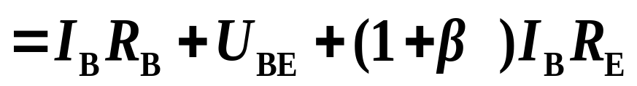
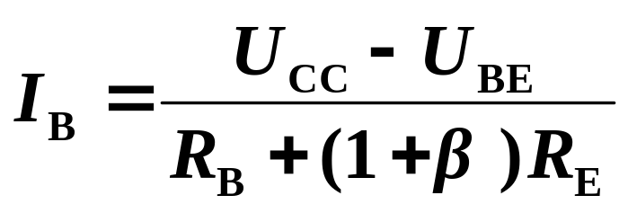
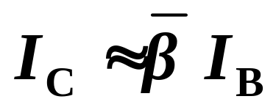

例2：用估算法计算图示电路的静态工作点。
由KVL可得：
+U_{CC}
R_{C}
R_{B}
I_{C}
I_{B}
+
+
T
U_{CE}
U_{BE}
–
–
I_{E}
R_{E}
由KVL可得：
由例1、例2可知，当电路不同时，计算静态值的公式也不同。

Slide 17
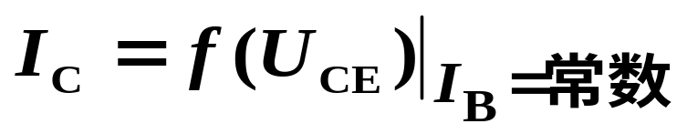
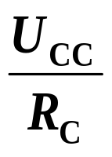
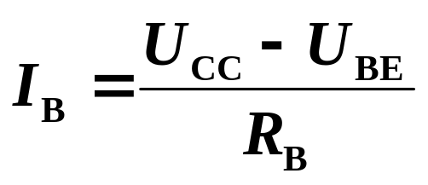
15.2.2 用图解法确定静态值
+U_{CC}
1）用估算法确定I_{B}
R_{C}
2）在输出特性上确定I_{C} 和U_{CC}
R_{B}
I_{C}
I_{B}
+
U_{CE} = U_{CC}– I_{C}R_{C}
+
T
U_{CE}
U_{BE}
–
直流负载线方程
–
I_{C}/mA
直流负载线
Q
I_{C}
α
O
U_{CE}
U_{CC}
U_{CE} /V

Slide 18
15.3 放大电路的动态分析
动态：放大电路有信号输入（u_{i} ≠0）时的工作状态。
动态分析:
计算电压放大倍数A_{u}、输入电阻r_{i}、输出电阻r_{o}等。
分析对象：
各极电压和电流的交流分量。
分析方法：
微变等效电路法，图解法。
所用电路：
放大电路的交流通路。
目的：
找出A_{u}、r_{i}、r_{o}与电路参数的关系，为设计打基础。

Slide 19
1. 微变等效电路法
交流通路
+
+
R_{S}
R_{C}
R_{L}
u_{O}
u_{i}
R_{B}
+
–
e_{s}
–
–
微变等效电路：
把非线性元件晶体管所组成的放大电路等效为一个线性电路。即把非线性的晶体管线性化，等效为一个线性元件。
微变等效电路法：
利用放大电路的微变等效电路分析计算放大电路电压放大倍数A_{u}、输入电阻r_{i}、输出电阻r_{o}等。

Slide 20
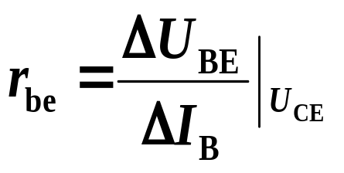
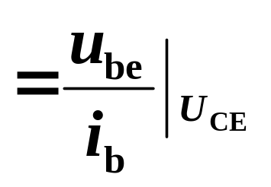
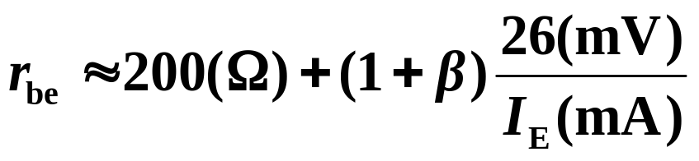
(1) 晶体管的微变等效电路
晶体管的微变等效电路可从晶体管特性曲线求出。
1) 输入回路
当信号很小时，在静态工作点附近的输入特性在小范围内可近似线性化。
I_{B}
Q
晶体管
的输入电阻
ΔI_{B}
ΔU_{BE}
晶体管的输入回路(B、E之间)可用r_{be}等效代替，即由r_{be}来确定u_{be}和 i_{b}之间的关系。
O
U_{BE}
输入特性
对于小功率三极管：
r_{be}一般为几百欧到几千欧。

Slide 21
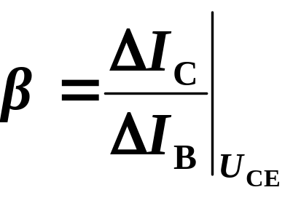
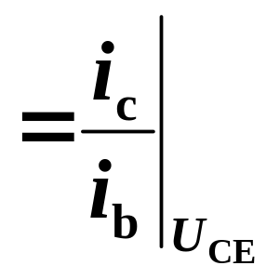
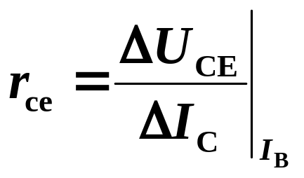
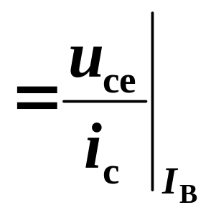
2) 输出回路
输出特性在线性工作区是
一组近似等距的平行直线。
I_{C}
晶体管的
电流放大系数
Q
晶体管的输出回路(C、E之
间)可用一受控电流源 i_{c}=β i_{b}
等效代替，即由β来确定i_{c}和
i_{b}之间的关系。
O
输出特性
U_{CE}
β一般在20～200之间，在手册中常用h_{fe}表示。
r_{ce}愈大，恒流特性愈好,因r_{ce}阻值很高，一般忽略不计。
晶体管的输出电阻

Slide 22
(1) 晶体管的微变等效电路
晶体三极管
微变等效电路
i_{c}
i_{b}
i_{c}
C
B
C
+
+
+
i_{b}
r_{be}
βi_{b}
B
u_{ce}
u_{be}
u_{ce}
+
u_{be}
E
-
E
-
-
-
晶体管的B、E之间可用电阻r_{be}等效代替。
晶体管的C、E之间可用受控电流源i_{c}=β i_{b}等效代替。

Slide 23
(2) 放大电路的微变等效电路
i_{c}
C
将交流通路中的晶体管用晶体管微变等效电路代替即可得放大电路的微变等效电路。
i_{i}
i_{b}
+
B
+
u_{O}
R_{S}
R_{C}
R_{L}
+
u_{i}
R_{B}
e_{S}
-
-
-
E
i_{i}
i_{b}
i_{c}
B
C
交流通路
+
+
R_{S}
βi_{b}
u_{i}
R_{B}
r_{be}
R_{C}
R_{L}
u_{o}
+
e_{S}
-
-
-
E
微变等效电路

Slide 24







(2) 放大电路的微变等效电路
i_{i}
i_{b}
i_{c}
B
C
将交流通路中的晶
体管用晶体管微变等
效电路代替即可得放
大电路的微变等效电
路。
+
+
R_{S}
βi_{b}
u_{i}
R_{B}
r_{be}
R_{C}
R_{L}
u_{o}
+
e_{S}
-
-
-
E
微变等效电路
分析时假设输入为正弦交流，所以等效电路中的电压与电流可用相量表示。
B
C
+
+
R_{S}
R_{B}
r_{be}
R_{C}
R_{L}
+
-
-
-
E

Slide 25
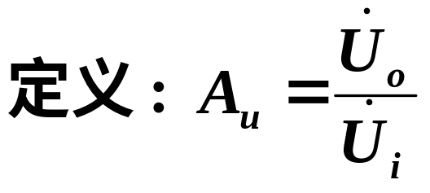
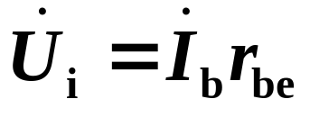
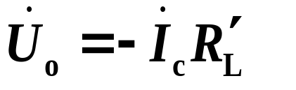
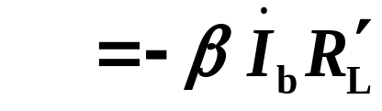
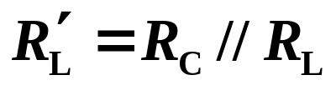
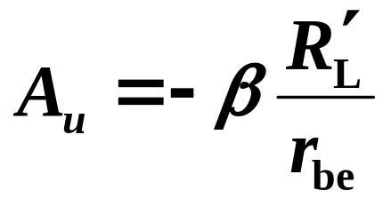
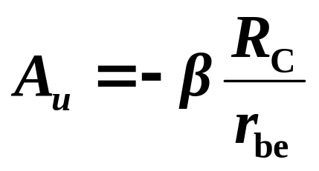
(3)电压放大倍数的计算
B
C
例1：
+
+
R_{S}
R_{B}
r_{be}
R_{C}
R_{L}
+
-
-
-
E
式中的负号表示输出电压的相位与输入相反。
当放大电路输出端开路(未接R_{L})时，
负载电阻愈小，放大倍数愈小。
因r_{be}与I_{E}有关，故放大倍数与静态 I_{E}有关。

Slide 26
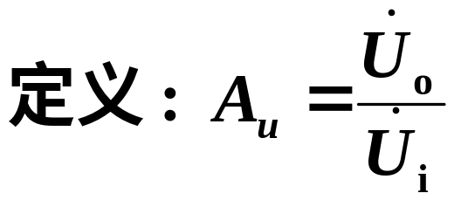

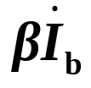
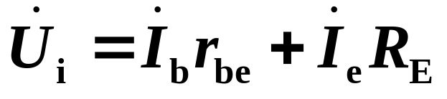
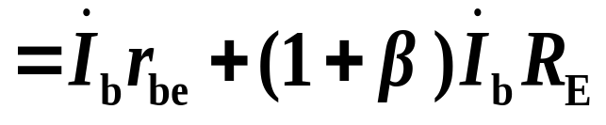


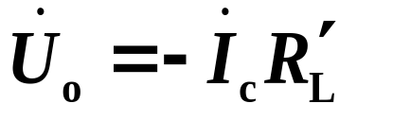


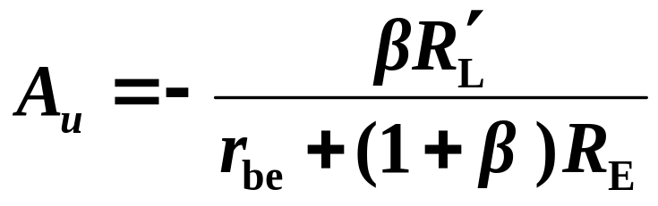

(3)电压放大倍数的计算
例2：
B
C
+
+
R_{S}
r_{be}
E
R_{C}
R_{L}
R_{B}
+
-
R_{E}
-
-
由例1、例2可知，当电路不同时，计算电压放大倍数 A_{u} 的公式也不同。
要根据微变等效电路找出 u_{i}与i_{b}的关系、 u_{o}与i_{c} 的关系。

Slide 27





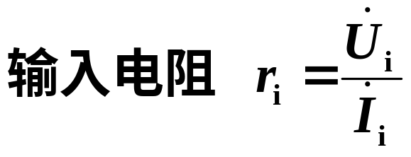


(4)放大电路输入电阻的计算
放大电路对信号源(或对前级放大电路)来说，是一个负载，可用一个电阻来等效代替。这个电阻是信号源的负载电阻,也就是放大电路的输入电阻。
输入电阻是对交流信号而言的，是动态电阻。
+
-
+-
A_{u}
放大电路
信号源
定义：
+-
+-
放大电路
信号源
输入电阻是表明放大电路从信号源吸取电流大小的参数。电路的输入电阻愈大，从信号源取得的电流愈小，因此一般总是希望得到较大的输入电阻。

Slide 28
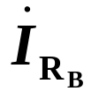
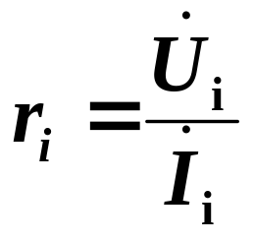
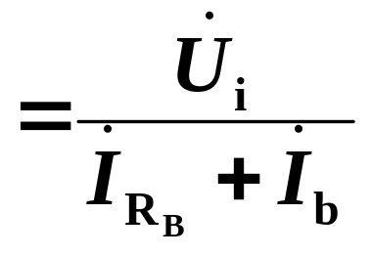
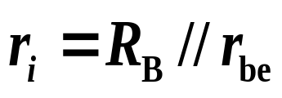


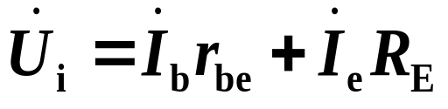

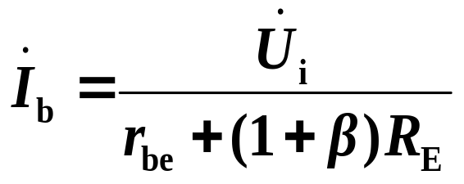
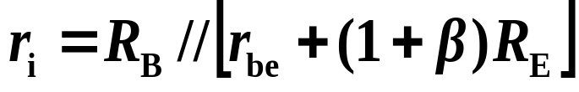
B
C
例1：
+
+
R_{S}
R_{B}
r_{be}
R_{C}
R_{L}
+
-
-
-
E
r_{i}
例2：
B
C
+
+
R_{S}
r_{be}
E
R_{C}
R_{L}
R_{B}
+
-
R_{E}
-
-
r_{i}

Slide 29


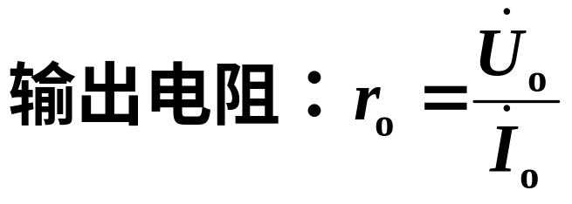


(5) 放大电路输出电阻的计算
放大电路对负载(或对后级放大电路)来说，是一个信号源，可以将它进行戴维宁等效，等效电源的内阻即为放大电路的输出电阻。
输出电阻是动态电阻，与负载无关。
R_{S}
₊
A_{u}
放大
电路
₊
R_{L}
_
_
r_{o}
定义：
₊
₊
_
R_{L}
_
输出电阻是表明放大电路带负载能力的参数。电路的输出电阻愈小，负载变化时输出电压的变化愈小，因此一般总是希望得到较小的输出电阻。

Slide 30

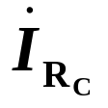
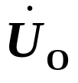

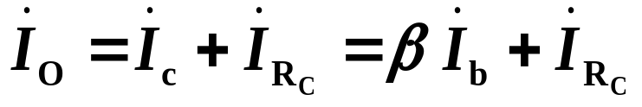
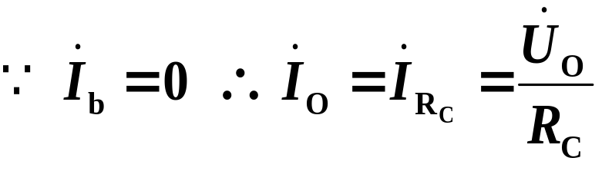
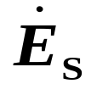

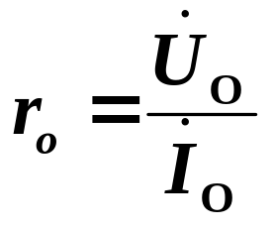
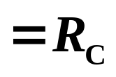
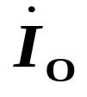
例1：
C
共射极放大电路特点：
1. 放大倍数高;
2. 输入电阻低;
3. 输出电阻高；
4. 输出与输入反相。
B
+
+
R_{S}
R_{B}
r_{be}
R_{C}
R_{L}
+
-
-
-
E
求r_{o}的步骤：
1) 断开负载R_{L}
2) 将 短路
3) 外加电压
4) 求电流

Slide 31

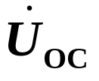
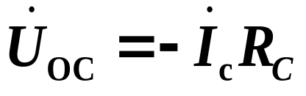
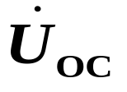




例1：
C
共射极放大电路特点：
1. 放大倍数高;
2. 输入电阻低;
3. 输出电阻高；
4. 输出与输入反相。
B
+
+
R_{S}
R_{B}
r_{be}
R_{C}
R_{L}
+
-
-
-
E
求r_{o}的步骤：
1) 断开负载R_{L}
2) 求开路电压
3) 求短路电流

Slide 32


2. 非线性失真
如果Q设置的合适，晶体管工作在放大区。
i_{C}
+U_{CC}
R_{C}
R_{B}
C₂
+
i_{C}
Q
C₁
i_{B}
+
+
u_{CE}
+
T
+
+
u_{BE}
R_{S}
–
u_{o}
u_{i}
–
+
i_{E}
–
e_{s}
O
u_{CE}
–
–

Slide 33
2. 非线性失真
如果Q设置的合适，晶体管工作在放大区。
i_{C}
+U_{CC}
R_{C}
R_{B}
C₂
+
i_{C}
Q
C₁
i_{B}
+
+
u_{CE}
+
T
+
+
u_{BE}
R_{S}
–
u_{o}
u_{i}
–
+
i_{E}
–
e_{s}
O
u_{CE}
–
–

Slide 34
2. 非线性失真
如果Q设置不合适，晶体管进入截止区或饱和区工作，将造成波形失真。
i_{C}
如果Q设置过高(I_{C}太大)，管子工作进入饱和区，造成饱和失真。
Q´
如果Q设置过低(I_{C}太小) ，管子工作进入截止区，造成截止失真。
Q
Q"
如果Q设置合适，信号幅值过大也可产生失真。
O
u_{CE}

Slide 35
15.4 分压式偏置放大电路
1. 静态分析
直流通路
+U_{CC}
I_{C}
+U_{CC}
I₁
R_{B1}
R_{C}
R_{B1}
R_{C}
C₂
C₁
+
I_{B}
+
+
+
I₂
R_{S}
R_{L}
u_{o}
I_{E}
u_{i}
R_{B2}
+
R_{B2}
R_{E}
R_{E}
+
C_{E}
e_{S}
–
–
–
一般满足 I₂ >> I_{B}

Slide 36




15.4 分压式偏置放大电路
1. 静态分析
估算法:
直流通路
I_{C}
+U_{CC}
I₁
R_{B1}
R_{C}
I_{B}
V_{B}
I₂
I_{E}
R_{B2}
R_{E}
一般满足 I₂ >> I_{B}

Slide 37


2. 动态分析
+U_{CC}
R_{B1}
如果去掉C_{E} ，
A_{u}，r_{i}，r_{o} ？
R_{C}
C₂
C₁
+
+
+
+
旁路电容
R_{S}
R_{L}
u_{o}
u_{i}
R_{B2}
+
+
R_{E}
微变等效电路
C_{E}
e_{S}
–
–
–
B
C
对交流：旁路电容 C_{E} 将R_{E} 短路， R_{E}不起作用， A_{u}，r_{i}，r_{o}与固定偏置电路相同。
+
对交流：旁路电容 C_{E} 将R_{E} 短路， R_{E}不起作用，
R_{S}
+
R_{B}
r_{be}
R_{C}
R_{L}
+
E
-
-
-

Slide 38








+U_{CC}
R_{B1}
R_{C}
如果去掉C_{E} ，
A_{u}，r_{i}，r_{o} ?
C₂
C₁
+
+
+
+
E
R_{S}
R_{L}
u_{o}
R_{B2}
+
u_{i}
R_{E}
去掉C_{E}后的
微变等效电路
+
C_{E}
e_{S}
–
–
–
B
C
+
+
R_{S}
r_{be}
E
R_{C}
R_{L}
R_{B}
+
-
R_{E}
-
-

Slide 39








对信号源电压的放大倍数
+U_{CC}
当信号源内阻R_{S} ≠ 0 时
R_{B1}
R_{C}
C₂
C₁
+
+
+
+
R_{S}
R_{L}
u_{o}
u_{i}
R_{B2}
+
R_{E}
+
C_{E}
e_{S}
–
–
–
+-
+-
放大电路
信号源
当信号源内阻R_{S}= 0 时
信号源
u_{i}= e_{S}

Slide 40
15.6 射极输出器
+U_{CC}
交流通路
R_{B}
发射极
C₁
+
+
R_{S}
C₂
+
u_{i}
+
R_{S}
+
+
–
R_{B}
+
R_{E}
R_{L}
u_{o}
u_{i}
e_{s}
+
u_{o}
–
–
e_{s}
R_{E}
R_{L}
–
–
–
集电极
因对交流信号而言，集电极是输入与输出回路的公共端，所以是共集电极放大电路。
因从发射极输出，所以称射极输出器。

Slide 41



15.6.1 静态分析
+U_{CC}
直流通路
+U_{CC}
R_{B}
I_{C}
R_{B}
C₁
+
I_{B}
+
C₂
+
U_{CE}
R_{S}
+
+
+
U_{BE}
–
u_{i}
u_{o}
+
R_{E}
R_{L}
–
I_{E}
e_{s}
R_{E}
–
–
–

Slide 42





15.6.2 动态分析
B
C
交流通路
+
r_{be}
R_{S}
E
+
R_{S}
R_{B}
u_{i}
+
+
+
+
–
R_{B}
R_{E}
R_{L}
u_{o}
R_{L}
e_{s}
-
R_{E}
–
–
-
-
微变等效电路

Slide 43







15.6.2 动态分析
1. 电压放大倍数
B
C
+
r_{be}
R_{S}
E
R_{B}
+
+
-
R_{E}
R_{L}
-
-
微变等效电路
电压放大倍数A_{u}≈1且输入输出同相，输出电压跟随输入电压，故称电压跟随器。

Slide 44








2. 输入电阻
射极输出器的输入电阻高，对前级有利。
r_{i} 与负载有关
B
C
+
r_{be}
R_{S}
E
R_{B}
+
+
-
R_{E}
R_{L}
-
-

Slide 45










3. 输出电阻
求r_{o}的步骤：
1) 断开负载R_{L}
B
C
+
2) 令U_{i}=0或 E_{S}=0
r_{be}
R_{S}
E
3) 外加电压
R_{B}
外加
+
+
4) 求
-
R_{E}
R_{L}
-
-

Slide 46




3. 输出电阻
B
C
+
r_{be}
R_{S}
E
R_{B}
外加
+
+
-
R_{E}
R_{L}
-
-
射极输出器的输出电阻小，带负载能力强。

Slide 47




共集电极放大电路(射极输出器)的特点：
1. 电压放大倍数小于1，约等于1;
2. 输入电阻高；
3. 输出电阻低；
4. 输出与输入同相。

Slide 48
射极输出器的应用
主要利用它具有输入电阻高和输出电阻低的特点。
1. 常被用在多级放大电路的第一级，可以提高输入电阻，减轻信号源负担。
2. 常被用在多级放大电路的末级，可以降低输出电阻，提高带负载能力。

Slide 49
15.5 放大电路的频率特性
阻容耦合放大电路由于存在级间耦合电容、发射极旁路电容及三极管的结电容等，它们的容抗随频率变化，故当信号频率不同时，放大电路的输出电压相对于输入电压的幅值和相位都将发生变化。
频率特性
幅频特性：电压放大倍数的模|A_{u}|与频率 f
的关系
相频特性：输出电压相对于输入电压的
相位移 ϕ 与频率 f 的关系

Slide 50
耦合、旁路电容造成
三极管结电容、β 造成
|A_{u} |
| A_{uo} |
0.707| A_{uo} |
通频带
f_{L}
f_{H}
f
幅频特性
ϕ
下限
截止频率
上限
截止频率
-90°
-180°
f
-270°
相频特性
Notes:
电话音频的基本带宽介于800Hz~2400Hz,电信提供带宽介于400Hz~3300Hz，以识别出讲话人。调幅收音机使用的音频频率介于100Hz~5000Hz,以满足传递音乐的需要，调幅收音机为50Hz~15000Hz,声音效果更好。电视信号需6MHz的带宽，99%用于视频信号和同步信号。

Slide 51







B
C
+
+
+
R_{B}
r_{be}
R_{C}
R_{L}
E
-
-
-

Slide 52
在中频段
由于耦合电容和发射极旁路电容的容量较大，故对中频段信号的容抗很小，可视作短路。
三极管的极间电容和导线的分布电容很小，可认为它们的等效电容C_{O}与负载并联。由于C_{O}的容抗很小，它对中频段信号的容抗很大，可视作开路。
所以，在中频段可认为电容不影响交流信号的传送，放大电路的放大倍数与信号频率无关。(前面所讨论的放大倍数及输出电压相对于输入电压的相位移均是指中频段的)

Slide 53

在低频段：
由于信号的频率较低，耦合电容和发射极旁路电容的容抗较大，其分压作用不能忽略。以至实际送到三极管输入端的电压U_{be} 比输入信号U_{i} 要小，故放大倍数降低，并使 产生越前的相位移（相对于中频段）。
C_{O}的容抗比中频段还大，仍可视作开路。
所以，在低频段放大倍数降低和相位移越前的主要原因是耦合电容和发射极旁路电容的影响。

Slide 54
在高频段：
由于信号的频率较高，耦合电容和发射极旁路电容的容抗比中频段还小，仍可视作短路。
C_{O}的容抗将减小，它与负载并联，使总负载阻抗减小，在高频时三极管的电流放大系数 β 也下降，因而使输出电压减小，电压放大倍数降低，并使 产生滞后的相位移（相对于中频段）。
所以，在高频段放大倍数降低和相位移滞后的主要原因是三极管电流放大系数 β、极间电容和导线的分布电容的影响。

Slide 55
零点漂移：指输入信号电压为零时，输出电压发生
缓慢地、无规则地变化的现象。
u_{o}
t
O
产生的原因：晶体管参数随温度变化、电源电压
波动、电路元件参数的变化。
零点漂移的危害：
直接影响对输入信号测量的准确程度和分辨能力。
严重时，可能淹没有效信号电压，无法分辨是有效信号电压还是漂移电压。

Slide 56
15.7 差分放大电路
差分放大电路是抑制零点漂移最有效的电路结构。
1. 差分放大电路
+U_{CC}
R_{C}
R_{C}
–
+
u_{o}
R_{B}
R_{B}
T₁
T₂
+
R_{P}
+
两管静态工作点相同
u_{i1}
u_{i2}
R_{E}
–
–
E_{E}
–
+
电路结构对称，在理想的情况下，两管的特性及对应电阻元件的参数值都相等。

Slide 57
2. 零点漂移的抑制
+U_{CC}
R_{C}
R_{C}
–
+
u_{o}
R_{B}
R_{B}
T₁
T₂
+
R_{P}
+
u_{i1}
u_{i2}
R_{E}
–
E_{E}
–
静态时，u_{i1} = u_{i2} = 0
u_{o}= V_{C1} － V_{C2} = 0
当温度升高时→I_{C}↑→V_{C}↓ （两管变化量相等）
u_{o}= (V_{C1} + ΔV_{C1} ) － (V_{C2} + Δ V_{C2} ) = 0
对称差分放大电路对两管所产生的同向漂移都有抑制作用。

Slide 58
3. 有信号输入时的工作情况
+U_{CC}
R_{C}
R_{C}
–
+
u_{o}
R_{B}
R_{B}
T₁
T₂
+
+
R_{P}
+
+
+
+
+
+
共模信号
需要抑制
u_{i1}
u_{i2}
R_{E}
–
E_{E}
–
–
–
–
–
–
–
1) 共模信号 u_{i1} = u_{i2} 大小相等、极性相同
两管集电极电位呈等量同向变化，所以输出电压为零，即对共模信号没有放大能力。
差分电路抑制共模信号能力的大小，反映了它对零点漂移的抑制水平。

Slide 59
3. 有信号输入时的工作情况
+U_{CC}
R_{C}
R_{C}
–
+
u_{o}
R_{B}
R_{B}
T₁
T₂
+
+
R_{P}
+
+
+
–
–
–
差模信号
是有用信号
u_{i1}
u_{i2}
R_{E}
–
E_{E}
–
–
+
+
–
–
+
2) 差模信号 u_{i1} = -u_{i2} 大小相等、极性相反
两管集电极电位一减一增，呈等量异向变化，
u_{o}= Δv_{C1} －Δ v_{C2} = 2 Δv_{C1}
Δv_{C2} = －Δ v_{C1}
即对差模信号有放大能力。

Slide 60
3) 比较输入
u_{i1} 、u_{i2} 大小和极性是任意的。
例1: u_{i1} = 10 mV, u_{i2} = 6 mV
差分放大
电路只放
大两个输
入信号的
差值。
可分解成: u_{i1} = 8 mV + 2 mV
u_{i2} = 8 mV － 2 mV
例2: u_{i1} =20 mV, u_{i2} = 16 mV
可分解成: u_{i1} = 18 mV + 2 mV
u_{i2} = 18 mV － 2 mV
共模信号
差模信号

Slide 61


4. 共模抑制比
（Common Mode Rejection Ratio)
全面衡量差分放大电路放大差模信号和抑制共模信号的能力。
共模抑制比
差模放大倍数
K_{CMRR}越大，说明差放分辨
差模信号的能力越强，而抑制
共模信号的能力越强。
共模放大倍数

Slide 62

15.8 互补对称功率放大电路
功率放大电路的作用：是放大电路的输出级，去推动负载工作。例如使扬声器发声、继电器动作、仪表指针偏转、电动机旋转等。
15.8.1 对功率放大电路的基本要求
1.在不失真的情况下能输出尽可能大的功率。
2.由于功率较大，就要求提高效率。

Slide 63
15.8.2 互补对称放大电路
互补对称：电路中采用两只晶体管，
NPN、PNP各一只；两管特性一致。
互补对称功放的类型
无输出变压器形式
（OTL电路）
无输出电容形式
（OCL电路）
OTL: Output TransformerLess
OCL: Output CapacitorLess

Slide 64


1. OTL电路
+U_{CC}
1) 特点
R₃
C
T₁(NPN型)、T₂(PNP型);
两管的特性基本一致；
均接成射极输出器；
输出端有大电容；
单电源供电。
+
B₁
+
T₁
R₁
C_{L}
D₁
+
i_{C}
u_{i}
A
D₂
+
R_{L}
B₂
T₂
u_{o}
Q
_
R₂
O
u_{CE}
2) 静态时(u_{i}= 0)
_
T₁、T₂工作于甲乙类状态，两管均处于微弱导通状态。
电容两端的电压

Slide 65
3) 动态时
+U_{CC}
输入交流信号u_{i}的正半周
R₃
C
i_{c1}
T₁导通、T₂截止；
T₁导通、T₂截止；
同时给电容充电
+
+
T₁
R₁
C_{L}
输入交流信号u_{i}的负半周
D₁
+
u_{i}
D₂
T₂导通、T₁截止；
电容放电，相当于电源
i_{c2}
+
R_{L}
T₂
u_{o}
_
R₂
若输出电容足够大，其上电压基本保持不变，则负载上得到的交流信号正负半周对称。
_
i_{C}
Q
O
u_{CE}

Slide 66
2. OCL电路
特点：
双电源供电、
输出无电容器。
+U_{CC}
R₃
C
+
+
T₁
R₁
u_{i}
D₁
_
+
D₂
R_{L}
u_{o}
T₂
_
R₂
−U_{CC}

Slide 67
15.8.3 集成功率放大器
集成功放LM386接线图
。
+U_{CC}
+
单电源供电
OTL电路
特点:
工作可靠、使用方便。只需在器件外部适当连线，即可向负载提供一定的功率。
电源去耦电路
6
。
+
∞
+
5
2
+
+
u_{i}
LM386
+
_
。
3
+
u_{o}
4
7
+
.
_
相位补偿电路
消振，防止高频自激

Slide 68
15.9 场效应管
场效应晶体管是利用电场效应来控制电流的一种半导体器件，即是电压控制元件。它的输出电流决定于输入电压的大小，基本上不需要信号源提供电流，所以它的输入电阻高，且温度稳定性好。
按结构不同场效应管有两种:
结型场效应管
绝缘栅型场效应管
本节仅介绍绝缘栅型场效应管
按工作状态可分为：增强型和耗尽型两类
每类又有N沟道和P沟道之分

Slide 69

15.9.1 绝缘栅场效应管
1. 增强型绝缘栅场效应管
1) N沟道增强型管的结构
栅极和其它电极及硅片之间是绝缘的，称绝缘栅型场效应管。
源极S
栅极G
漏极D
金属电极
S_{i}O₂绝缘层
P型硅衬底
高掺杂N区

Slide 70
由于金属栅极和半导体之间的绝缘层目前常用二氧化硅，故又称金属-氧化物-半导体场效应管，简称MOS场效应管。
源极S
栅极G
漏极D
S_{i}O₂绝缘层
D
金属电极
符号：
G
S
P型硅衬底
高掺杂N区
由于栅极是绝缘的，栅极电流几乎为零，输入电阻很高，最高可达10¹⁴Ω 。

Slide 71
2）N沟道增强型管的工作原理
N⁺型漏区和N⁺型源区之间被P型衬底隔开，漏极和源极之间是两个背靠背的PN结。
S
D
E_{D}
–
+
E_{G}
当栅源电压U_{GS} = 0 时，不管漏极和源极之间所加电压的极性如何，其中总有一个PN结是反向偏置的，反向电阻很高，漏极电流近似为零。
S
G
D
–
+
U_{GS}
N⁺
N⁺
P型硅衬底

Slide 72
2）N沟道增强型管的工作原理
当U_{GS} > 0 时，P型衬底中的电子受到电场力的吸引到达表层，填补空穴形成负离子的耗尽层；
在一定的漏–源电压U_{DS}下，使管子由截止变为导通的临界栅源电压称为开启电压U_{GS(th）}。
E_{D}
–
+
当U_{GS} >U_{GS（th）}时，将出现N型导电沟道，将D-S连接起来。U_{GS}愈高，导电沟道愈宽。
E_{G}
S
G
D
I_{D}
–
+
U_{GS}
N⁺
N⁺
在漏极电源的作用下将产生漏极电流I_{D}，管子导通。
P型硅衬底
N型导电沟道
场效应管是一种电压控制电流的器件。

Slide 73


3）特性曲线
U_{DS}
I_{D}/mA
恒流区
可变电阻区
开启电压U_{GS(th）}
U_{GS}= 4V
U_{GS}= 3V
U_{GS}= 2V
U_{GS}/
U_{GS}= 1V
无导电
沟道
有导电沟道
o
U_{DS}/V
截止区
转移特性曲线
漏极特性曲线
跨导 g_{m}表示栅源电压对漏极电流的控制能力

Slide 74
4) P沟道增强型
结构
S_{i}O₂绝缘层
符号：
D
P⁺
P⁺
G
N型衬底
加电压才形成
P型导电沟道
S
增强型场效应管只有当U_{GS} > U_{GS(th）}时，才形成导电沟道。

Slide 75

2. 耗尽型绝缘栅场效应管
在制造时导电沟道就已形成。
1 ) N沟道耗尽型
S_{i}O₂绝缘层中
掺有正离子
符号：
D
G
S
予埋了N型
导电沟道

Slide 76
2) N沟道耗尽型MOS管的特性曲线
耗尽型的MOS管在U_{GS}= 0时就有导电沟道，加反向电压到一定值时才能夹断。
I_{D}/mA
I_{D}/mA
U_{DS}=常数
16
U_{GS}>0
16
12
12
夹断电压
I_{DSS}
U_{GS}=0
8
8
U_{GS}<0
4
U_{GS} /V
4
U_{GS(off)}
-3
-2
-1
0
0
4
8
12
16
20
1
2
U _{DS}
转移特性曲线
漏极特性曲线

Slide 77

2. 耗尽型绝缘栅场效应管
2) P 沟道耗尽型管
S_{i}O₂绝缘层中
掺有负离子
符号：
D
G
予埋了P型
导电沟道
S

Slide 78




场效应管与晶体管的比较
双极型三极管 单极型场效应管
电子和空穴两种载
流子同时参与导电
一种载流子(电子
或空穴)参与导电
载流子
控制方式
电流控制 电压控制
类 型 NPN和PNP N沟道和P沟道
放大参数
输入电阻
较低
较高
输出电阻
r_{ce}很高
r_{ds}很高
热稳定性
差
好
制造工艺
较复杂
简单，成本低
对应电极
B—E—C
G—S—D

Slide 79
作业:
15.4.5 15.4.7 15.6.2

